Slide 1

Открытая лаборатория искусственного интеллекта МФТИ
2020

Slide 2

Занятие 5
Обратное распространение ошибки
Григорий Рашков,
сотрудник лаборатории

Slide 3

Линейный слой
X0
X0
W00
W01
W02
W03
W04
X0
X1
N0
X1
X1
X1
W10
W11
W12
W13
W14
X
X2
X1
N1
X1
выходы слоя
X2
входы слоя
W20
W21
W22
W23
W24
X3
X1
X4
X2
X1
N2
X1
X4
1

Slide 4
Линейный слой
матрица весов
входы слоя
выходы слоя
W00
W01
W02
W03
W04
X0
X1
W00×X0 + W01×X1 + W02×X2 + W03×X3 + W04×X4
W10
W11
W12
W13
W14
X
=
W10×X0 + W11×X1 + W12×X2 + W13×X3 + W14×X4
X2
W20
W21
W22
W23
W20×X0 + W21×X1 + W22×X2 + W23×X3 + W24×X4
W24
X3
X4
1

Slide 5
Глобальный минимум
текущее положение
E (ошибка)
глобальный минимум
𝜃 (параметр)
1

Slide 6
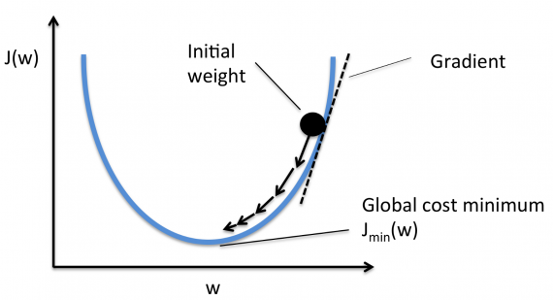
Градиентный спуск
1

Slide 7
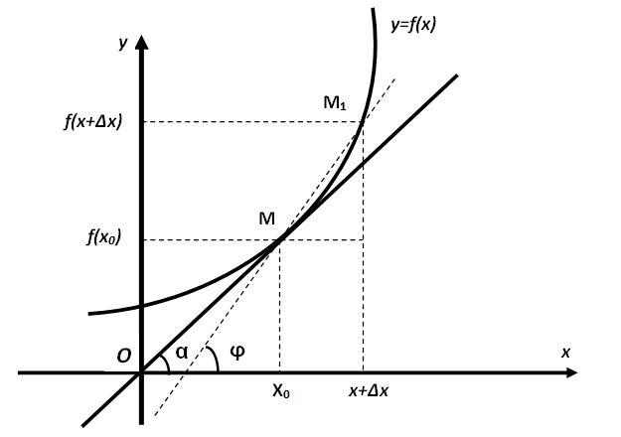
Производная
1

Slide 8
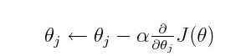
Градиентный спуск
1

Slide 9
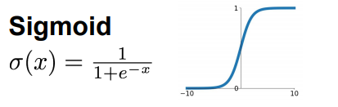
Производная от сигмоиды
1

Slide 10
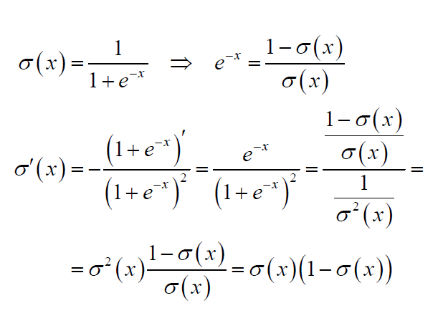
Производная от сигмоиды
1

Slide 11
Вычислительный граф
w00*x0+w01*x1+b
1

Slide 12
Вычислительный граф
f =
w00*x0+w 01*x1+b
X0
X0
X1
X1
1

Slide 13
Вычислительный граф
W00
f =
w00*x0 + w01*x1+b
X0
X0
×
W01
X1
X1
×
1

Slide 14
Вычислительный граф
W00
f =
w00*x0 + w01*x1 + b
X0
X0
×
×
+
+
W01
X1
X1
×
×
1

Slide 15
Вычислительный граф
W00
b
f =
w00*x0 + w01*x1 + b
X0
X0
×
×
×
+
+
+
+
W01
X1
X1
×
×
×
1

Slide 16
Считаем производную
W00
b
f =
w00*x0 + w01*x1 + b
X0
X0
×
×
+
+
+
+
W01
f’ =
X1
X1
×
×
1

Slide 17
Считаем производную
W00
b
f =
w00*x0 + w01*x1 + b
X0
X0
×
×
+
+
+
+
db = 0
W01
f’ =
0 +
X1
X1
×
×
1

Slide 18
Считаем производную
W00
b
f =
w00*x0 + w01*x1 + b
X0
X0
×
×
+
d(a+b) = d(a) + d(b)
+
+
+
W01
f’ =
0 +
X1
X1
×
×
1

Slide 19
Считаем производную
W00
b
f =
w00*x0 + w01*x1 + b
X0
X0
×
×
+
d(a+b) = d(a) + d(b)
+
+
+
W01
f’ =
0 + ( ) + ( )
X1
X1
×
×
1

Slide 20
Считаем производную
W00
b
f =
w00*x0 + w01*x1 + b
X0
X0
×
×
+
+
+
+
d(a×b) = b×d(a) + a×d(b)
W01
f’ =
0 + ( ) + ( )
X1
X1
×
×
1

Slide 21
Считаем производную
W00
b
f =
w00*x0 + w01*x1 + b
X0
X0
×
×
+
+
+
+
d(a×b) = b×d(a) + a×d(b)
W01
f’ =
0 + ( + ) + ( )
X1
X1
×
×
1

Slide 22
Считаем производную
W00
b
f =
w00*x0 + w01*x1 + b
X0
X0
×
×
+
+
+
+
W01
f’ =
0 + ( *dw00+ ) + ( )
X1
X1
×
×
1

Slide 23
Считаем производную
W00
b
f =
w00*x0 + w01*x1 + b
X0
X0
×
×
+
+
+
+
W01
f’ =
0 + (x0*dw00+ ) + ( )
X1
X1
×
×
1

Slide 24
Считаем производную
W00
b
f =
w00*x0 + w01*x1 + b
X0
X0
×
×
+
+
+
+
W01
f’ =
0 + (x0*dw00+0 ) + ( )
X1
X1
×
×
1

Slide 25
Считаем производную
W00
b
f =
w00*x0 + w01*x1 + b
X0
X0
×
×
+
+
+
+
W01
f’ =
0 + (x0*dw00+0*w00) + ( )
X1
X1
×
×
1

Slide 26
Считаем производную
W00
b
f =
w00*x0 + w01*x1 + b
X0
X0
×
×
+
+
+
+
W01
f’ =
0 + (x0*dw00) + ( )
X1
X1
×
×
1

Slide 27
Считаем производную
W00
b
f =
w00*x0 + w01*x1 + b
X0
X0
×
×
+
+
+
+
W01
f’ =
0 + (x0*dw00) + ( + )
X1
X1
×
×
1

Slide 28
Считаем производную
W00
b
f =
w00*x0 + w01*x1 + b
X0
X0
×
×
+
+
+
+
W01
f’ =
0 + (x0*dw00) + (*dw01 + )
X1
X1
×
×
1

Slide 29
Считаем производную
W00
b
f =
w00*x0 + w01*x1 + b
X0
X0
×
×
+
+
+
+
W01
f’ =
0 + (x0*dw00) + (x1*dw01 + )
X1
X1
×
×
1

Slide 30
Считаем производную
W00
b
f =
w00*x0 + w01*x1 + b
X0
X0
×
×
+
+
+
+
W01
f’ =
0 + (x0*dw00) + (x1*dw01 +0)
X1
X1
×
×
1

Slide 31
Считаем производную
W00
b
f =
w00*x0 + w01*x1 + b
X0
×
×
+
+
+
+
W01
f’ =
x0*dw00 + x1*dw01
X1
×
×
1

Slide 32
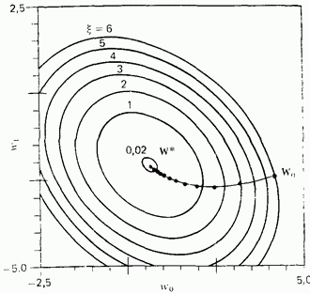
Многомерный случай
1

Slide 33
Многомерный случай
Определение 1
Градиент — вектор, вдоль которого изменяется значение функции нескольких переменных
1

Slide 34
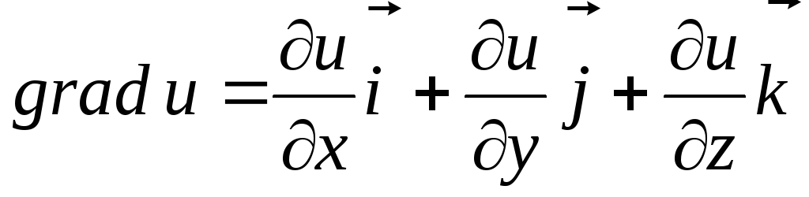
Градиент
1

Slide 35
Вычислительный граф
W00
W20
×
X0
+
×
W01
×
×
×
+
+
W21
×
×
X1
W10
+
+
×
×
×
×
W11
f = w20*(w00*x0 + w01*x1)+w21*(w10*x0 + w11*x1)
33

Slide 36
Вычислительный граф
W00
W20
×
×
X0
+
+
×
W01
×
×
×
+
+
W21
×
×
X1
W10
+
+
×
×
×
×
W11
f = w20*(w00*x0 + w01*x1)+w21*(w10*x0 + w11*x1)
33

Slide 37
Вычислительный граф
W00
W20
×
×
X0
+
+
×
W01
×
×
×
+
+
W21
×
×
X1
W10
+
+
×
×
×
×
W11
f = w20*(w00*x0 + w01*x1)+w21*(w10*x0 + w11*x1)
33

Slide 38
Вычислительный граф
W00
W20
×
×
X0
+
+
×
W01
×
×
×
+
+
W21
×
×
X1
W10
+
+
×
×
×
×
W11
f = w20*(w00*x0 + w01*x1)+w21*(w10*x0 + w11*x1)
33

Slide 39
Вычислительный граф
W00
W20
×
×
X0
+
+
×
W01
×
×
×
+
+
W21
×
×
X1
W10
+
+
×
×
×
×
W11
f = w20*(w00*x0 + w01*x1)+w21*(w10*x0 + w11*x1)
33

Slide 40
Вычислительный граф
W00
W20
×
×
X0
+
+
×
W01
×
×
×
+
+
W21
×
×
X1
W10
+
+
×
×
×
×
W11
f = w20*(w00*x0 + w01*x1)+w21*(w10*x0 + w11*x1)
33

Slide 41
Вычислительный граф
W00
W20
×
×
X0
+
+
×
W01
×
×
×
+
+
W21
×
×
X1
W10
+
+
×
×
×
×
W11
f = w20*(w00*x0 + w01*x1)+w21*(w10*x0 + w11*x1)
33

Slide 42
Вычислительный граф
W00
W20
×
×
X0
+
+
×
W01
×
×
×
+
+
W21
×
×
X1
W10
+
+
×
×
×
×
W11
f = w20*(w00*x0 + w01*x1)+w21*(w10*x0 + w11*x1)
33

Slide 43
Вычислительный граф
W00
W20
×
×
X0
+
+
×
W01
×
×
×
+
+
W21
×
×
X1
W10
+
+
×
×
×
×
W11
f = w20*(w00*x0 + w01*x1)+w21*(w10*x0 + w11*x1)
33

Slide 44
Вычислительный граф
W00
W20
×
×
X0
+
+
×
W01
×
×
×
+
+
W21
×
×
X1
W10
+
+
×
×
×
×
W11
w20*(w00*x0 + w01*x1)+w21*(w10*x0 + w11*x1)
33

Slide 45
Вычислительный граф
f = (t - (w*x))^2
W
-1
t
2
X
×
×
+
^

Slide 46
Forward
f = (t - (w*x))^2
x = 3
w = 0.5
t = 1
W
-1
t
2
X
×
×
+
^
Значение | 3

Slide 47
Forward
f = (t - (w*x))^2
x = 3
w = 0.5
t = 1
W
-1
t
2
X
×
×
+
^
Значение | 3 | 1.5

Slide 48
Forward
f = (t - (w*x))^2
x = 3
w = 0.5
t = 1
W
-1
t
2
X
×
×
+
^
Значение | 3 | 1.5 | -1.5

Slide 49
Forward
f = (t - (w*x))^2
x = 3
w = 0.5
t = 1
W
-1
t
2
X
×
×
+
^
Значение | 3 | 1.5 | -1.5 | -0.5

Slide 50
Forward
f = (t - (w*x))^2
x = 3
w = 0.5
t = 1
W
-1
t
2
X
×
×
+
^
Значение | 3 | 1.5 | -1.5 | -0.5 | 0.25

Slide 51
Backward
f = (t - (w*x))^2
x = 3
w = 0.5
t = 1
W
-1
t
2
X
×
×
+
^
Значение | 3 | 1.5 | -1.5 | -0.5 | 0.25
Производная

Slide 52
Backward
f = (t - (w*x))^2
x = 3
w = 0.5
t = 1
W
-1
t
2
X
×
×
+
^
Значение | 3 | 1.5 | -1.5 | -0.5 | 0.25
Производная |  |  |  |  | 0.5

Slide 53
Backward
f = (t - (w*x))^2
x = 3
w = 0.5
t = 1
W
-1
t
2
X
×
×
+
^
Значение | 3 | 1.5 | -1.5 | -0.5 | 0.25
Производная |  |  |  | 0.5 | 0.5

Slide 54
Backward
f = (t - (w*x))^2
x = 3
w = 0.5
t = 1
W
-1
t
2
X
×
×
+
^
Значение | 3 | 1.5 | -1.5 | -0.5 | 0.25
Производная |  |  | -0.5 | 0.5 | 0.5

Slide 55
Backward
f = (t - (w*x))^2
x = 3
w = 0.5
t = 1
W
-1
t
2
X
×
×
+
^
Значение | 3 | 1.5 | -1.5 | -0.5 | 0.25
Производная |  | -1.5 | -0.5 | 0.5 | 0.5

Slide 56
Backward
f = (t - (w*x))^2
x = 3
w = 0.5
t = 1
W
-1
t
2
X
×
×
+
^
Значение | 3 | 1.5 | -1.5 | -0.5 | 0.25
Производная |  | -1.5 | -0.5 | 0.5 | 0.5

Slide 57
Tensor
f = (t - (w*x))^2
x = 3
w = 0.5
t = 1
W
-1
t
2
X
×
×
+
^
Значение | 3 | 1.5 | -1.5 | -0.5 | 0.25
Производная |  | -1.5 | -0.5 | 0.5 | 0.5
forward

Slide 58
Tensor
f = (t - (w*x))^2
x = 3
w = 0.5
t = 1
W
-1
t
2
X
×
×
+
^
Значение | 3 | 1.5 | -1.5 | -0.5 | 0.25
Производная |  | -1.5 | -0.5 | 0.5 | 0.5
forward
backward

Slide 59
Tensor
f = (t - (w*x))^2
x = 3
w = 0.5
t = 1
W
-1
t
2
X
×
×
+
^
Значение | 3 | 1.5 | -1.5 | -0.5 | 0.25
Производная | 0 | -1.5 | -0.5 | 0.5 | 0.5
forward
backward
Производная | 0 | 0 | 0 | 0 | 0
zero_grad

Slide 60
Вычислительный граф
W00
W20
×
×
X0
t
2
+
-1
+
×
W01
×
×
×
+
+
^
+
×
+
W21
×
×
X1
W10
+
+
×
×
×
×
W11
J = (t - (w20*(w00*x0 + w01*x1)+w21*(w10*x0 + w11*x1)))^2
33

Slide 61




Спасибо за внимание!
support@bitronicslab.com
www.bitronicslab.com
vk.com/bitronicslab

